Slide 1
Жемчужины Казахстана
Рекомендательный обзор

Slide 2
Дорогие читатели!
Когда говорим о путешествии, то чаще всего перед глазами возникает синее море, пальмы, мягкий песок пляжа…
Мы мечтаем о ярких впечатлениях от отдыха, но вечные обстоятельства делают мечты только мечтами? А рядом кто-то каждые выходные собирается в путешествие по родной стране - по Казахстану. И каждый раз открыв что-то новое, потрясающее, возвращается домой, усталый, но полный прекрасных впечатлении.
Одним из таких мест нашей области является Баянаул….

Slide 3
Нуркеева, С. О красавице Баян-Сулу // Аружан. - 2010. - № 5. - С. 2-4.
Исторические предания казахов связывают название гор и населенного пункта с именем красавицы Баян, героини народной эпической поэмы «Козы­Корпеш -Баян Сулу», повествующей о страстной любви и беззаветной верности двух сердец.

Slide 4
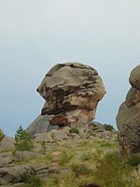
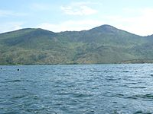
Баба-Яга Озеро Жасыбай

Slide 5
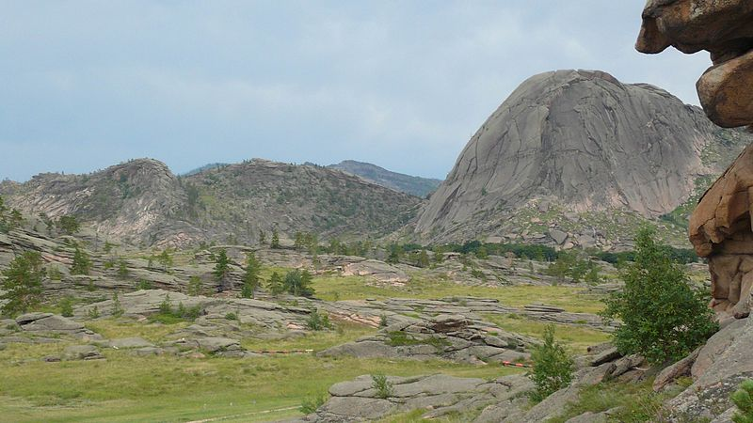
Гора Найзатас

Slide 6
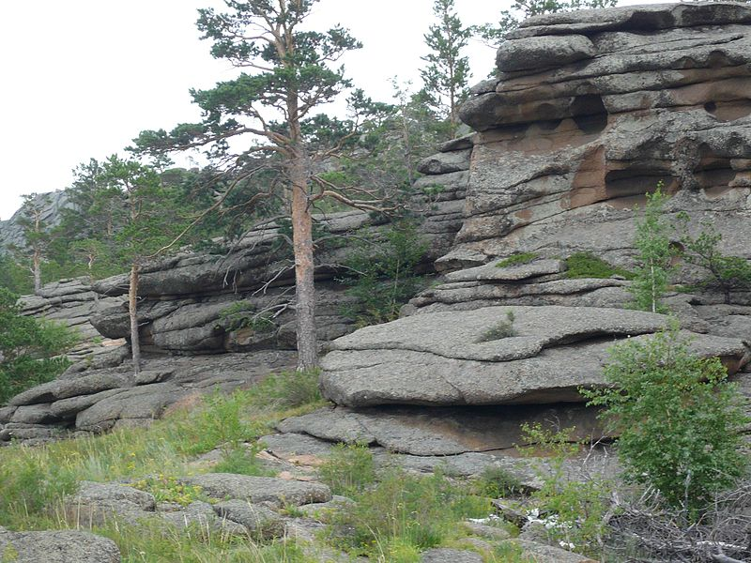
Пейзаж Баянаула с типичными камнями-лепешками

Slide 7
Боровое
Салык, Г. Прекрасный и вечный Бурабай // Аружан. - 2012. ­ № 12. - С. 8­11.
Боровое- это Бурабай, как называют местные жители от слова «бура»- верблюд.
Бура по легенде , жил в окрестностях Кокшетау и предупреждал казахский народ о приближающейся беде.
«… Но сын хана, захваченный азартом охоты, выстрелил в него из лука и верблюд не сумевший доползти до ручья с живой водой, лёг и застыл в каменном изваянии.»
И теперь с этой горы, между горбами верблюда, берёт своё начало Еманаевский ключ.

Slide 8
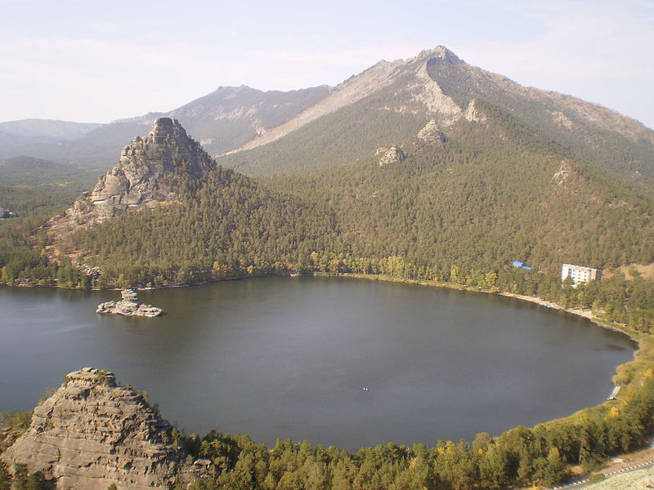
Гора Синюха, Скала Окжетпес, Жумбак тас

Slide 9
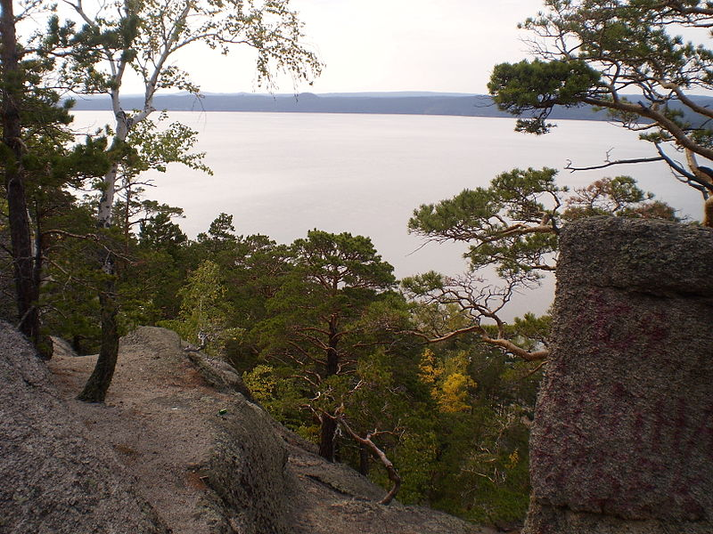
Боровое - «Казахстанская Швейцария», «жемчужина Казахстана» - этому месту можно дать тысячи и десятки тысяч названий, но ни одно из них не сможет в полной мере отразить всю красоту и великолепие природы оазиса, главной частью которого является озеро Боровое.
Это не просто курорт - это поистине райское место, созданное всесильной рукой Бога, которая не поскупилась и дала этому удивительному краю, расположенному среди высоких гор, глубокие голубые озера с кристально прозрачной водой, изумрудные склоны, благодатный климат и большое разнообразие редких представителей флоры и фауны.

Slide 10
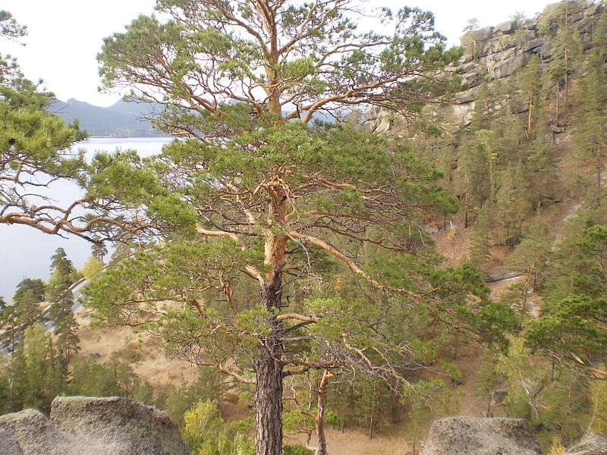
Боровое это - горы, реки, озёра, леса, равнины и т.д. Ещё Сакен Сейфулин называл этот край -
"Краем семидесяти озёр "
"

Slide 11
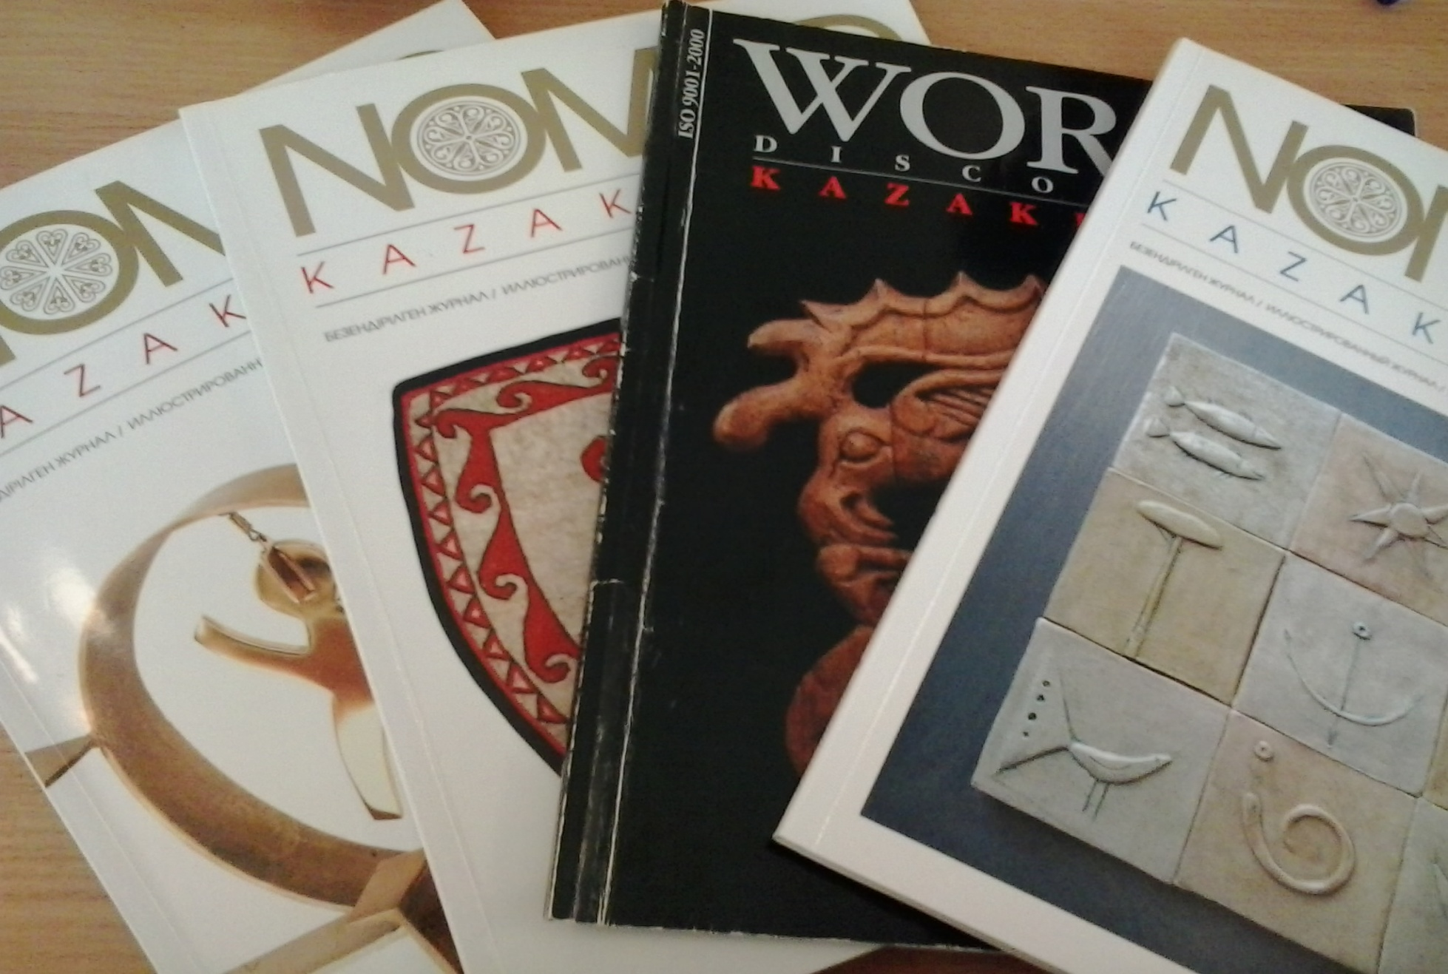

Slide 12
Алматы
Алматинцы, живущие рядом с уникальным по красоте объектами, не осознают, насколько они избалованы самой природой.
САПА, В. и В. Каинды // «Nomad - Kazakhstan» - 2010. ­ №4/5. - С. 143­149., прочитаете рассказ о молодом озере в Казахстане - Каинды, что в переводе с казахского языка означает «березовое»…

Slide 13
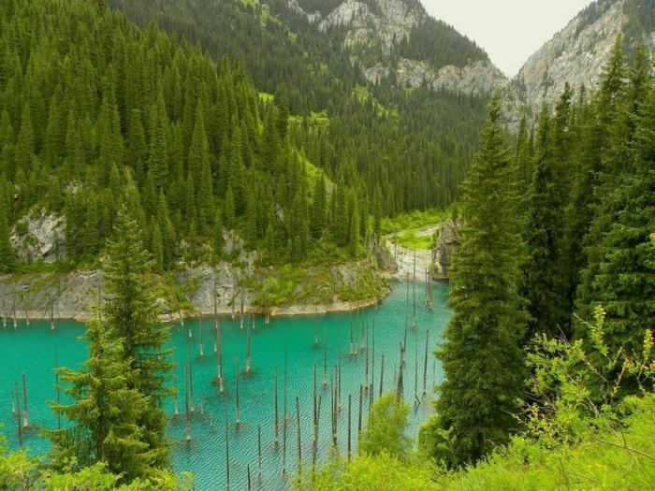
Озеро Каинды

Slide 14
Кольсайские озера
«DOS TRAVEL». Кольсайские озера // «Nomad- Kazakhstan» - 2009. ­ №6. - С. 114­120.
Три высокогорных озера с крутыми, проросшими сосной склонами расположены в отрогах хребта Кунгей- Алатау…
Уникальные озера, которые условно называют Кольсай ­ 1, Кольсай ­ 2 и Кольсай ­ 3.
В переводе с казахского языка ”Кольсай” означает “Озеро в ущелье”.

Slide 15
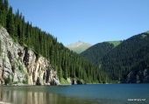
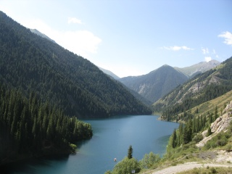
Кольсайские озера

Slide 16
Алаколь
Моско, В. Пестрое озеро на карте Казахстана / В. Моско, В. Тугалиев, // WORLD DISKOVERY KAZAKHSTAN. - 2008. ­ №4. - С. 27­34.
Предлагает нам ознакомиться с результатами экспедиции в Алакольский государственный природный заповедник который находится на территории Алматинской и Восточно- Казахстанской областей.
Здесь находится озеро Алаколь - из одного красивейших озер Казахстана…

Slide 17
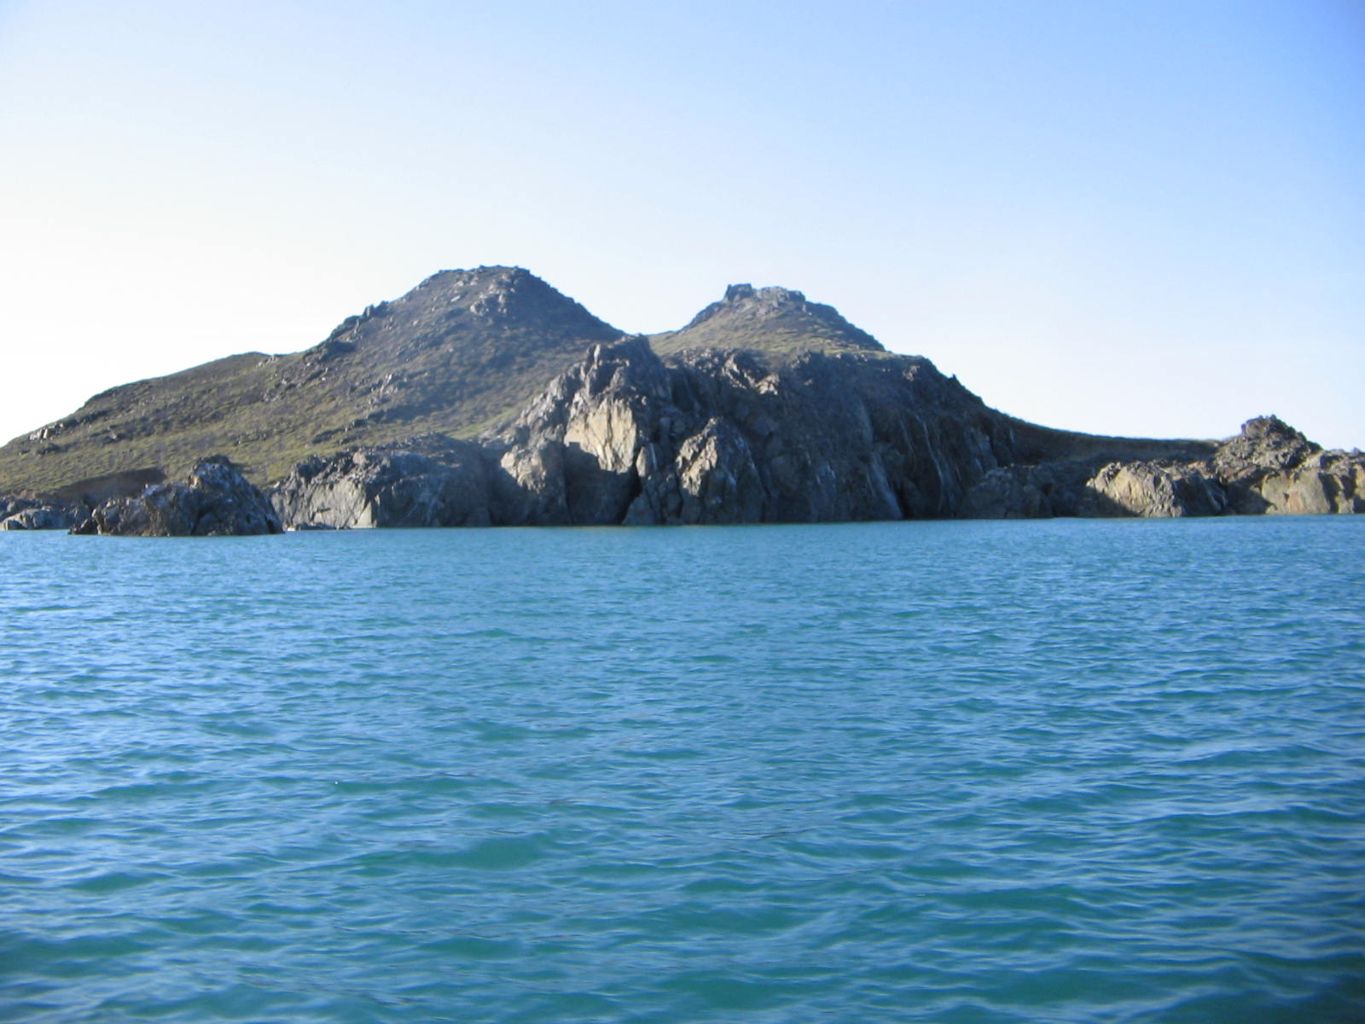
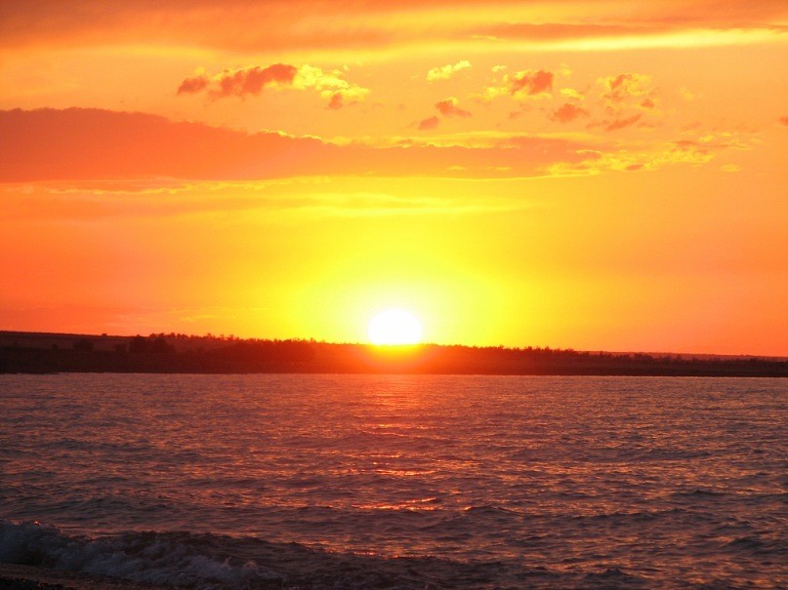
Уникальное озеро Казахстана – озеро Алаколь

Slide 18
Тайны поющего бархана
САПА, В. и В. Тайны поющего бархана // «Nomad - Kazakhstan» - 2010. ­ №3. - С. 88­90.
«…Вы слыхали, как поют..»пески? Как под первыми лучами солнца и утренним бризом просыпается Поющий Бархан. Иногда по старчески ворчливо, а иногда с бодрой утренней песней. Как поет он под ногами поднимающихся по его крутым склонам туристов. Задумывались ли вы о том что и пустыня может быть многоцветной и цветущей…

Slide 19
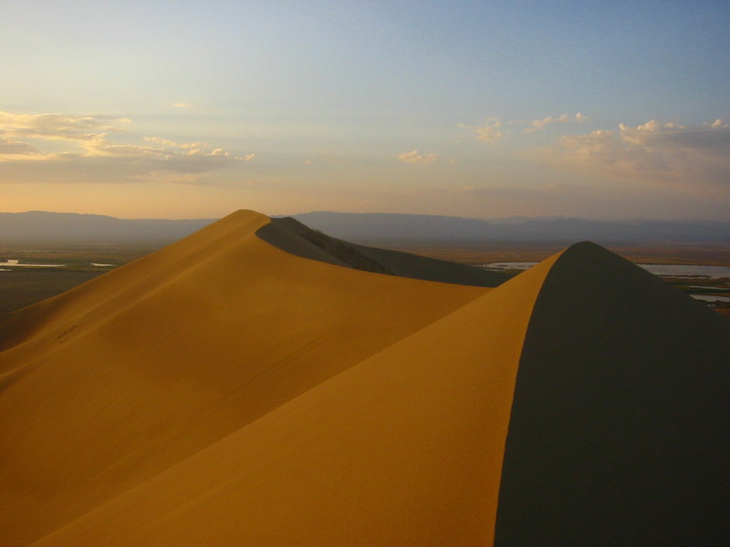
Парк Алтын-эмель поющий бархан-феномен природы

Slide 20
Золотое седло
Сафронова, А. «Золотое седло» казахстанских гор // WORLD DISKOVERY KAZAKHSTAN. - 2008. ­ №1. - С.72­79.
Еще один интересный отчет и фоторепортаж об «Алтын­Эмель» предлагает нам организованная редакцией этого журнала экспедиция, по крупнейшему национальному парку Казахстана.
Достопримечательностями парка являются памятник природы «Поющие барханы», заповедные горы Катутау и Актау, а так же множество интересных историко-археологических памятников VΙΙΙ-ΙΙΙ веков до нашей эры.

Slide 21
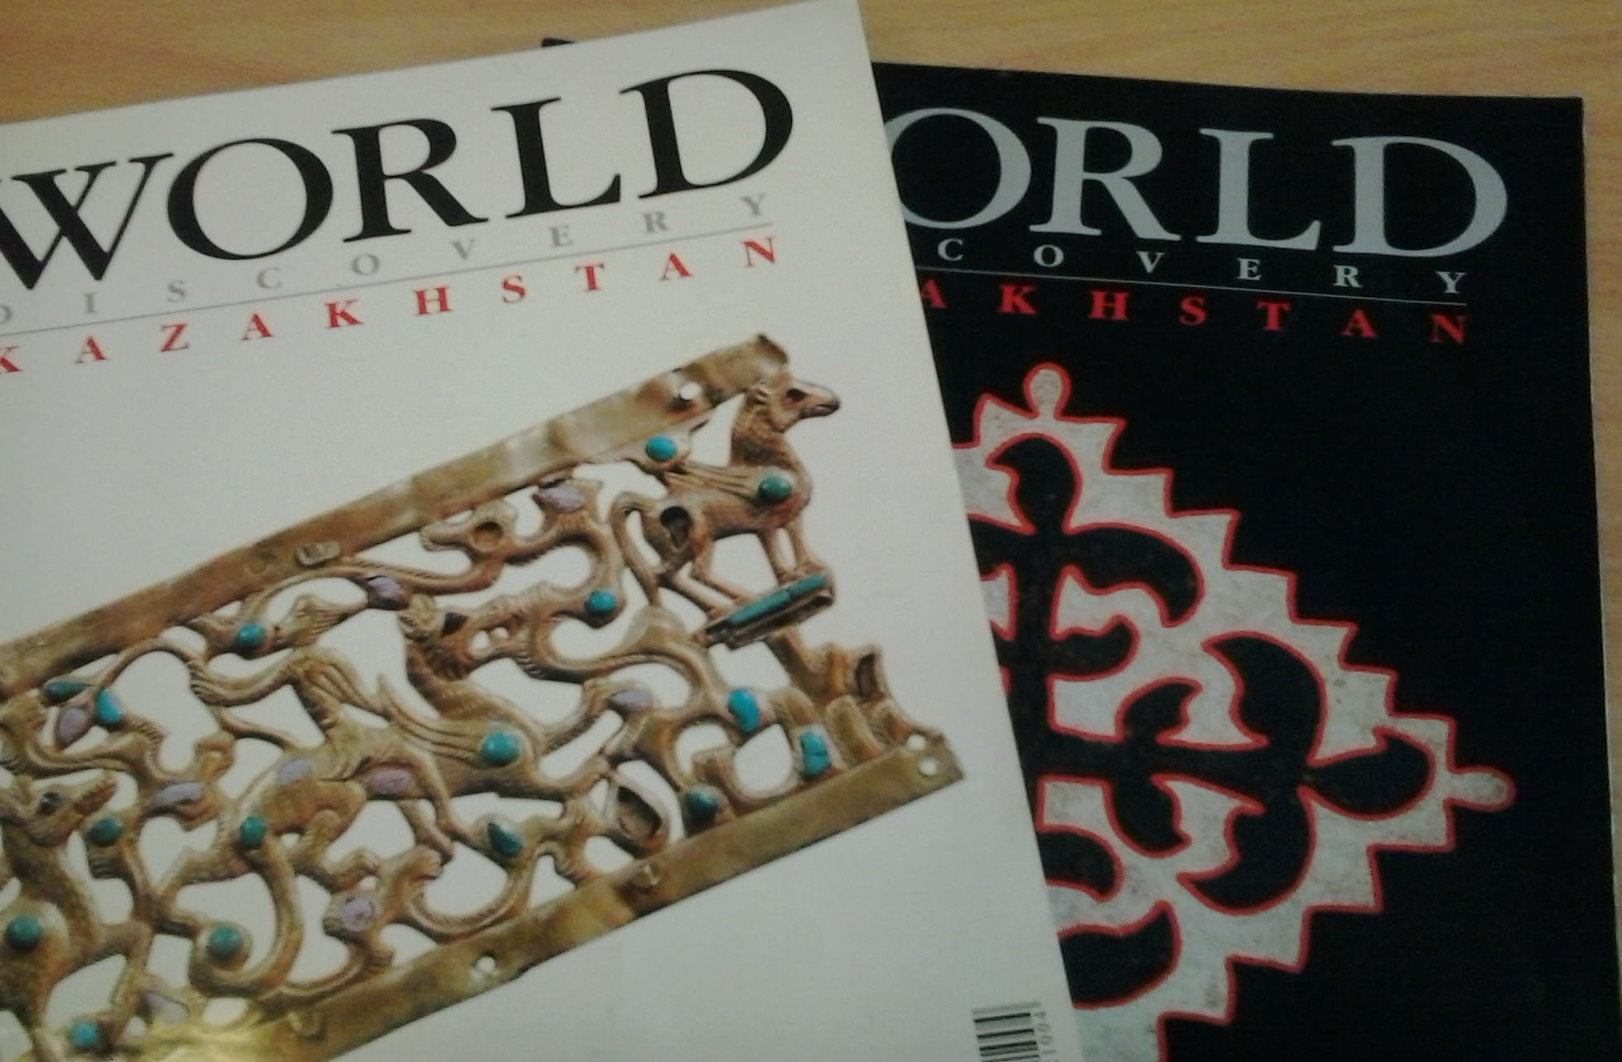

Slide 22
Алтай
Высокогорные зеркала озера Алтая // WORLD DISKOVERY KAZAKHSTAN. - 2009. ­ №1. - С.24­28.
Алтай – край живописных горных озер, таежных лесов и изумительной флоры. Здесь все пропитано духом истории, воздух наполнен легендами и преданиями. Можно залюбоваться пейзажами сказочной природы края и видами горных вершин.
Казахстанский Алтай входит в границы Восточного Казахстана – уникальнейшего региона центральной Азии на границе с Россией, Китаем и Монголией.
…Рахмановские ключи, гора Белуха, озеро Язевое, Катунский хребет……

Slide 23
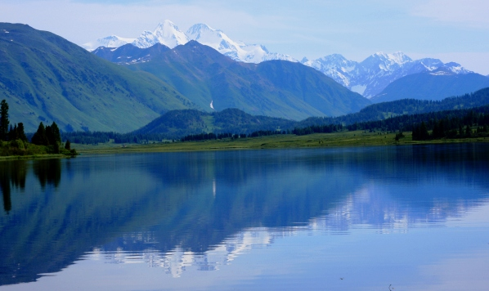
Озеро Язевое

Slide 24
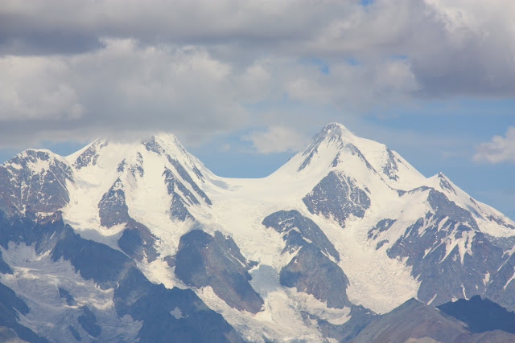
Гора Белуха

Slide 25
Каркаралы
Каркаралы- жемчужина Сары-арки // Nomad-Kazakhstan. – 2010. ­ № 3. – С.70­74. Центральный Казахстан… В древности казахский народ присвоил ему поэтичное название – Сары-Арка, или желтеющий хребет.
Он занимает обширное пространство, имеет своеобразный климат и рельеф. В середине лета от палящего солнца пересыхают реки, выгорает трава, и поверхность приобретает характерный желтоватый оттенок. Каркаралы – лишь небольшой участок Сары-Арки, где природа распорядилась по-особому щедро.

Slide 26
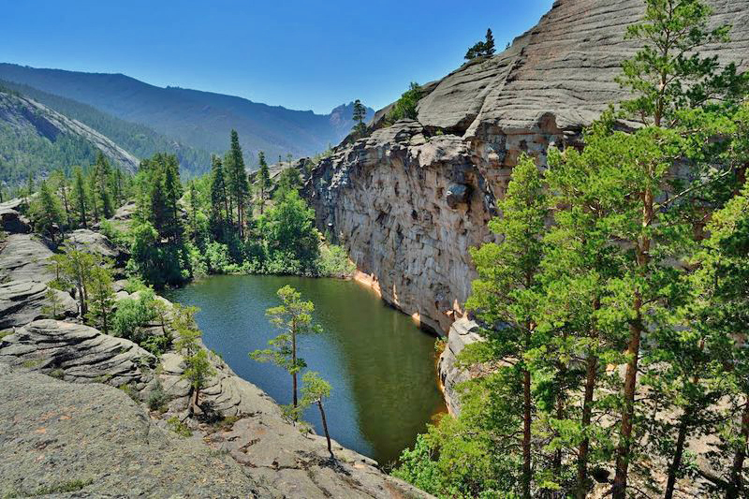
Древние горы Каркаралы - самая большая тайна края.

Slide 27
Мангистау
Легенды Мангистау // Аружан . - 2010. - № 3. - С. 2-4.
На Мангистау более 360 святых мест, и с каждым из них связана какая-либо легенда. Чаще всего все легенды имеют под собой реальную историю, которая практически всегда подтверждается не только народной молвой, но и документами. И тут ничего удивительного, потому что казахи появились на Мангистау чуть более 200 лет назад.

Slide 28
Старков, А. Холм тысячи слонов // WORLD DISKOVERY KAZAKHSTAN. - 2008. ­ №4. - С. 62­70.
Земля Мангистау, простирающаяся вдоль побережья Каспия, поначалу представляется огромной пустыней красноватого оттенка. Но внимательный путник, оказавшийся в этих местах, обратит свой взор на множество архитектурных памятников, дошедших до нас из глубины прошлого.
Этих памятников истории Мангистауской области насчитывается более 12 тысяч.

Slide 29
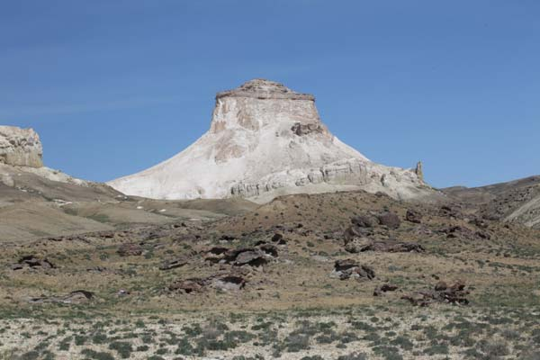
Гора Шергала

Slide 30
Спасибо за внимание!
Мы надеемся, что Вы с удовольствием и пользой для себя прочитаете страницы журналов и откроете для себя новое и интересное.
Наш адрес: ГУК
Научная библиотека им. Академика С.Бейсембаева
Читальный зал периодических изданий
Время работы:
ежедневно с 9.00 - 19.00
суббота с 9.00 - 17.00
воскресенье выходной.
Составитель: Мусина Г.Н.

